Slide 1




Интегрированный урок-путешествие
Медникова Надежда
Александровна
учитель начальных классов
МОУ «Уинская СОШ»

Slide 2
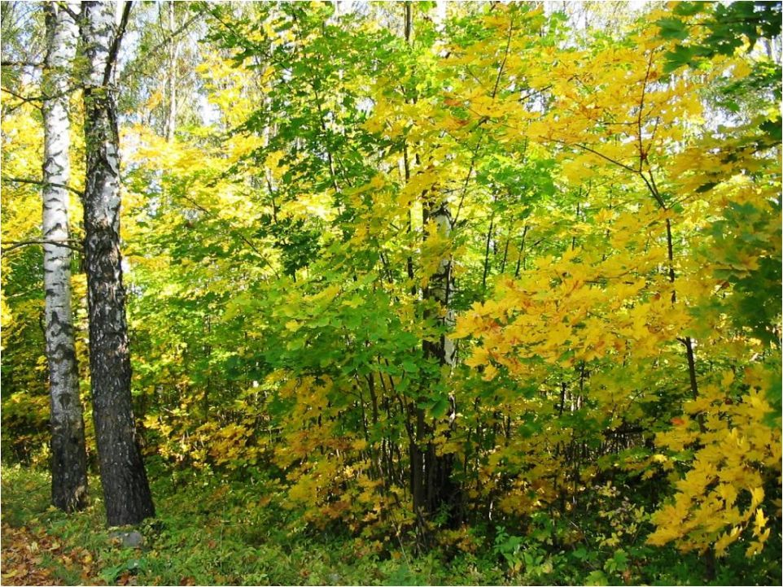
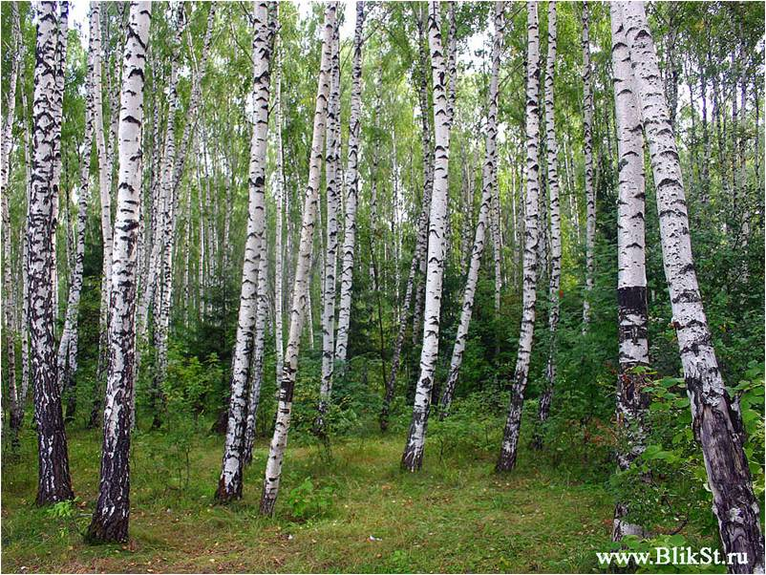
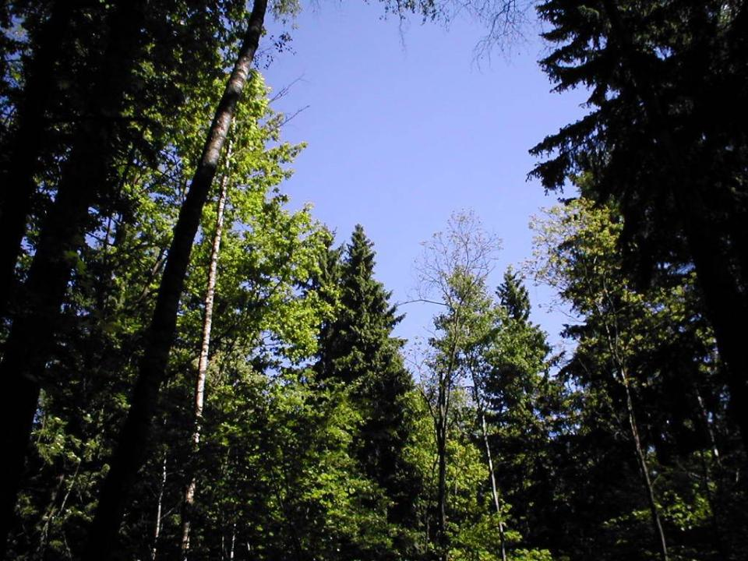
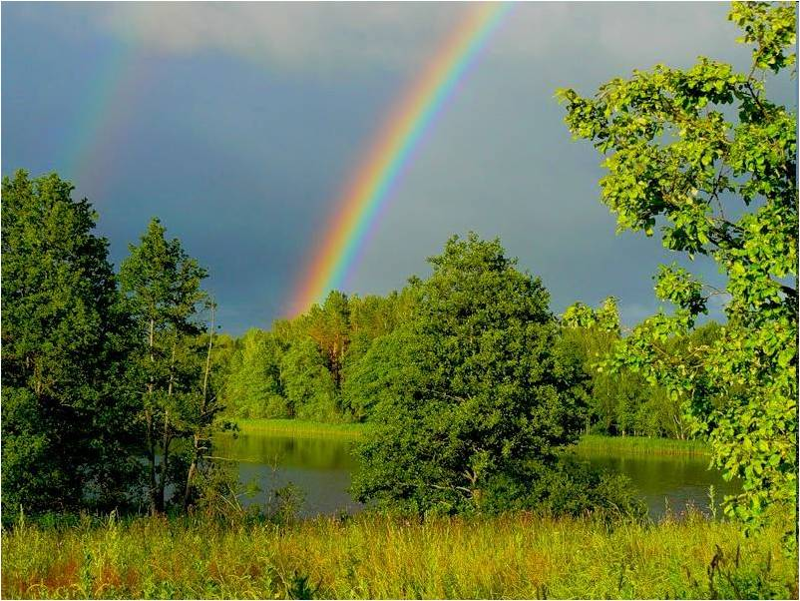
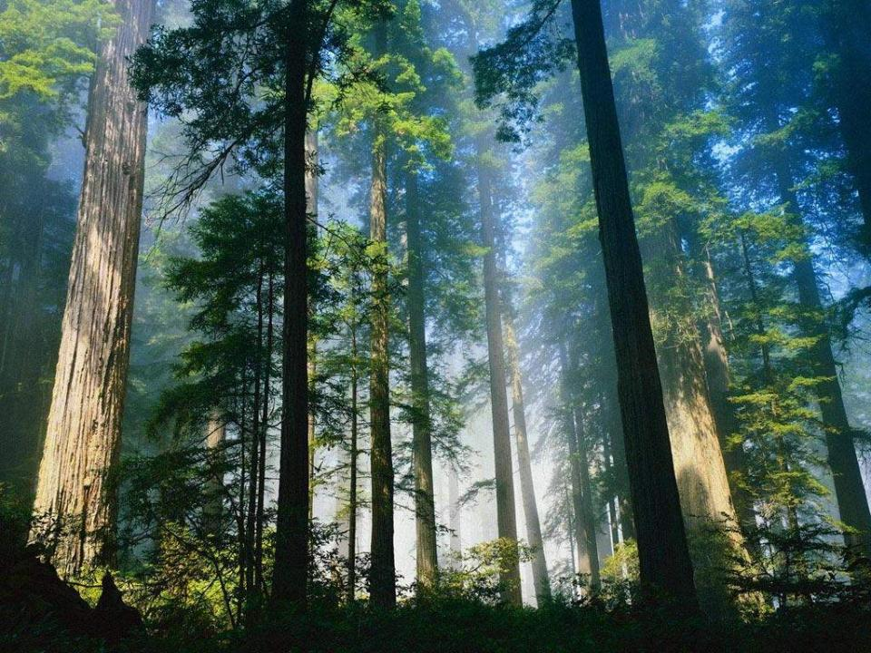
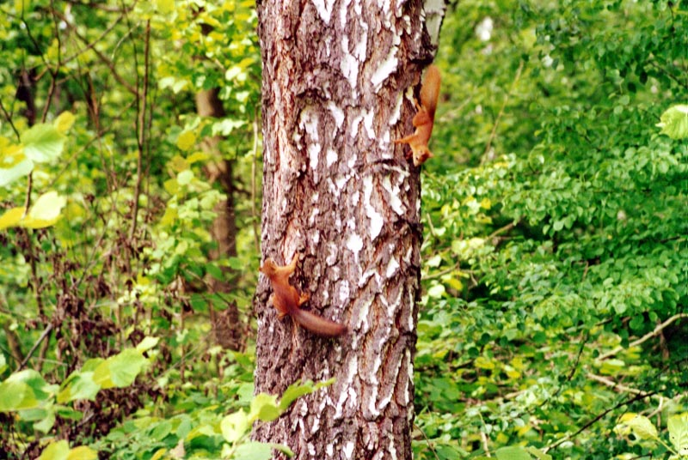
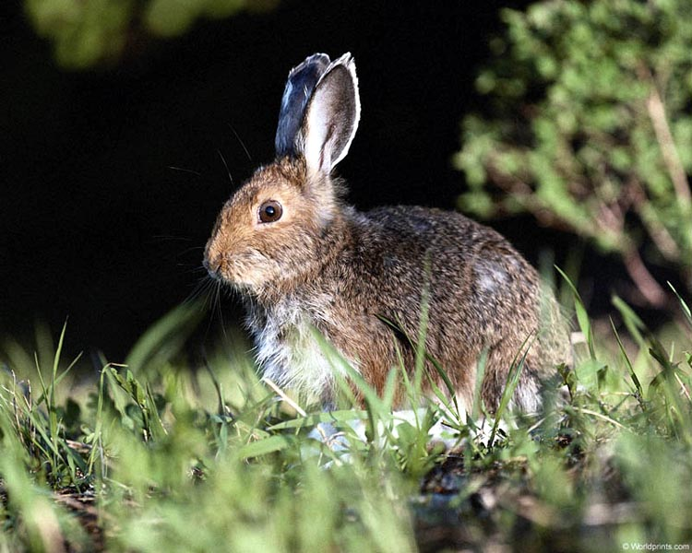
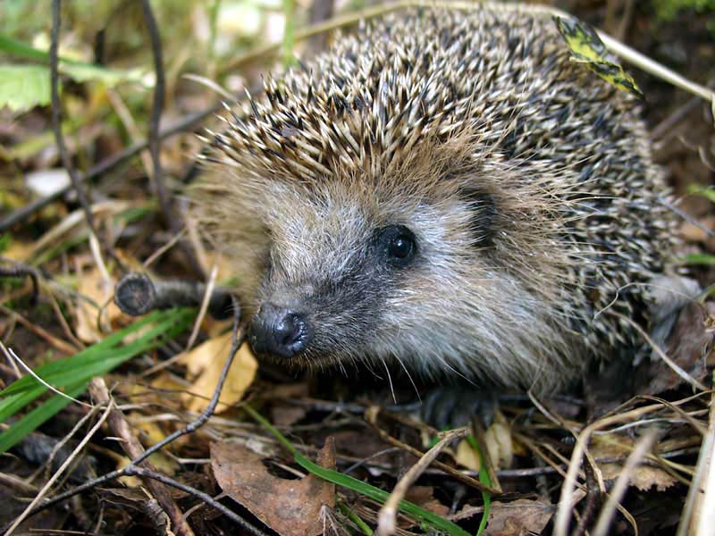
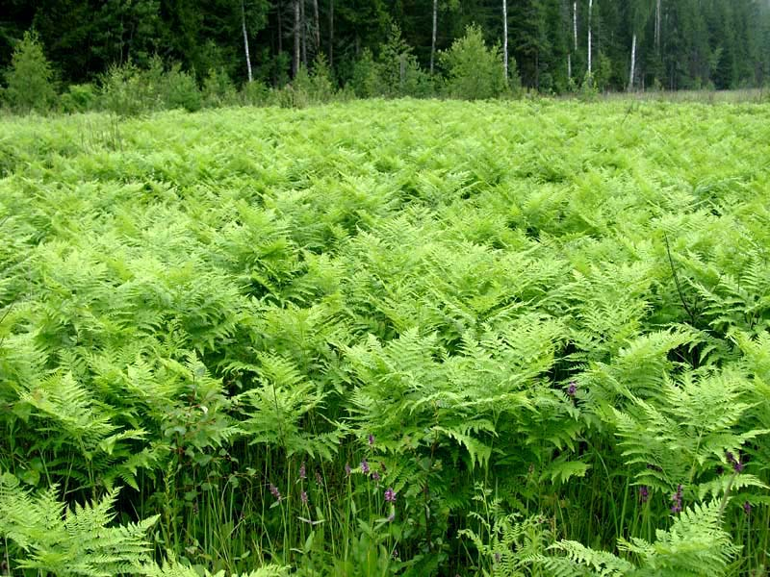
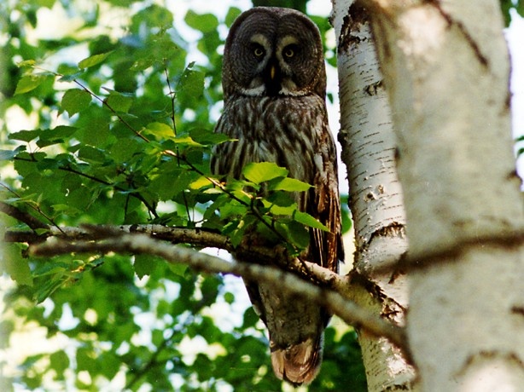
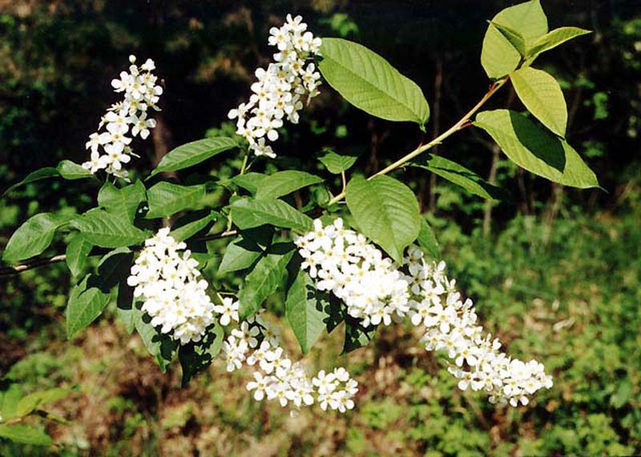
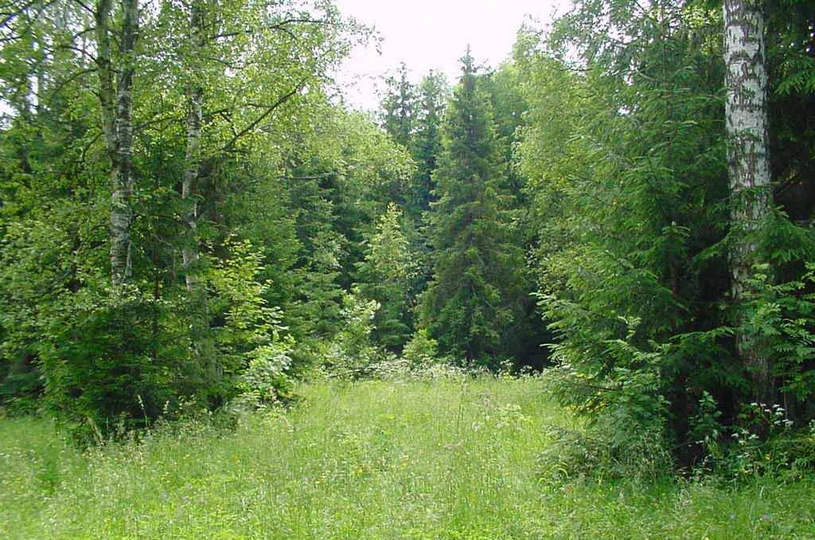
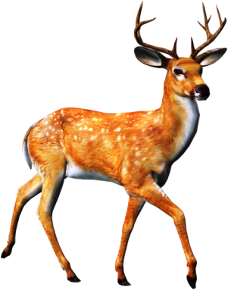







Slide 3

89
16
95
77
33
69
35
28
51
87
16
28
33
35
51
69
77
87
89
95
П
О
В
Т
О
Р
Е
Н
И
Е

Slide 4
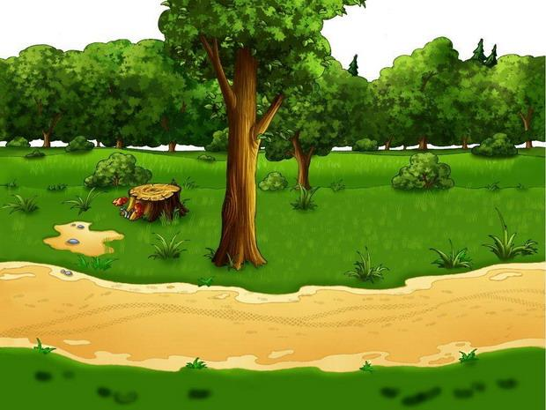
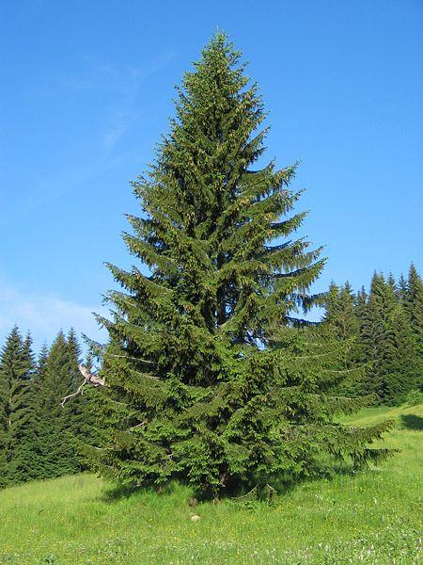
ель
4
8
12
16
20

Slide 5

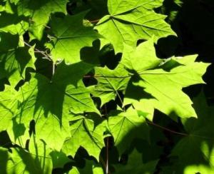
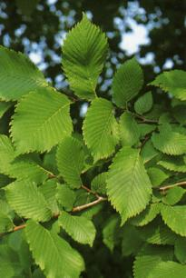
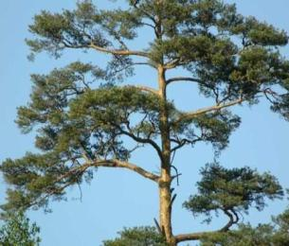
63
23
?
53
код
+ 7
Клён
- 5
63
73
+12
+26
Вяз
Сосна

Slide 6
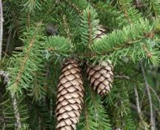
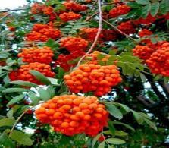
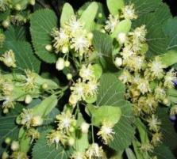
17
?
57
47
Ель
код
67
- уменьшить на 20
Рябина
- увеличить на 30
57
Липа

Slide 7
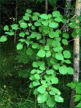
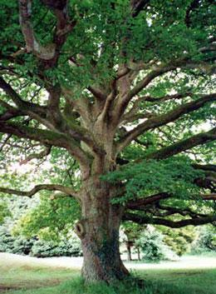
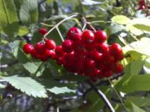
60
+40
-70
94
-4
?
74
94
84
Рябина
Осина
Дуб

Slide 8
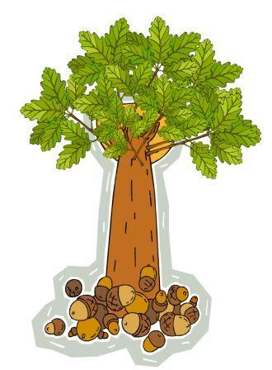

30д.
?д.
57д.
30д.
1).
2).
57д.
?д.
57д.
3).
?д.
30д.

Slide 9
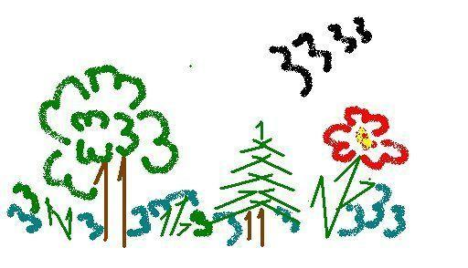



Slide 10
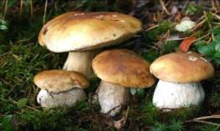
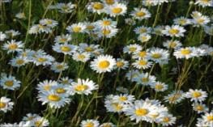
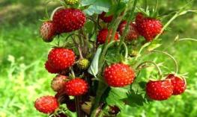

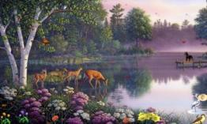
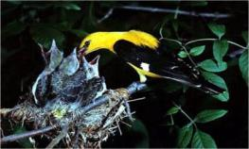
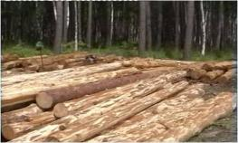
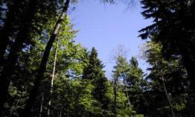
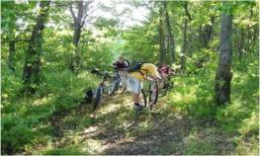
ЛЕС

Slide 11
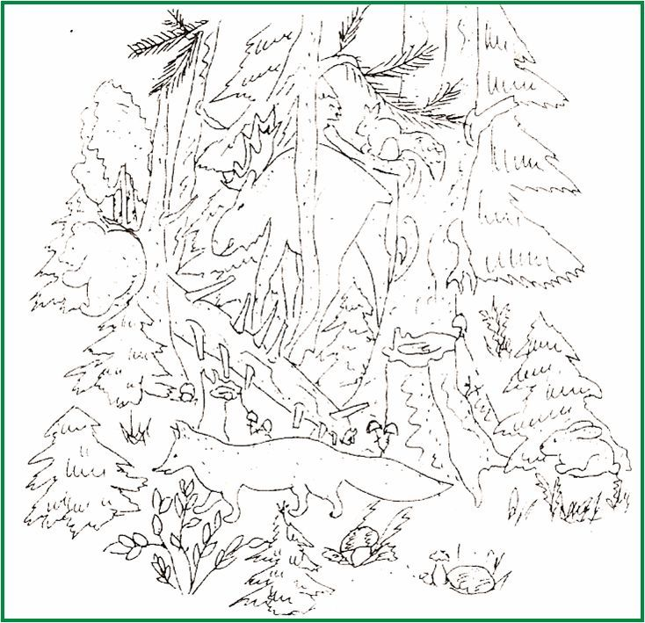

Slide 12
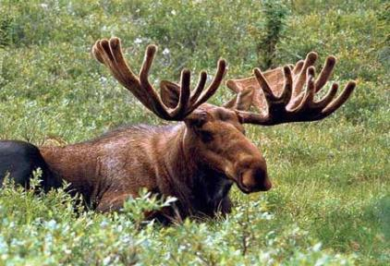
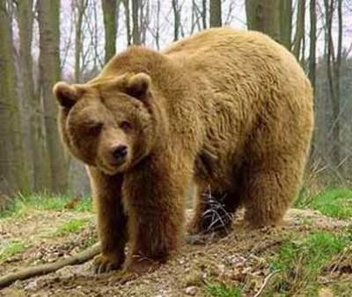
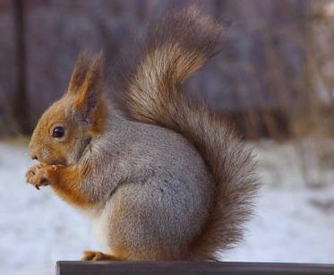
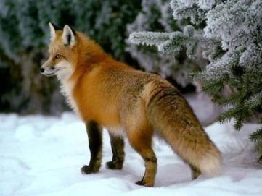
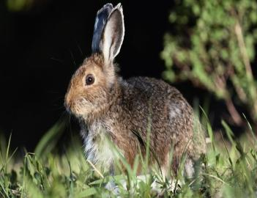
Лось
Медведь
Лиса
Белка
Заяц

Slide 13
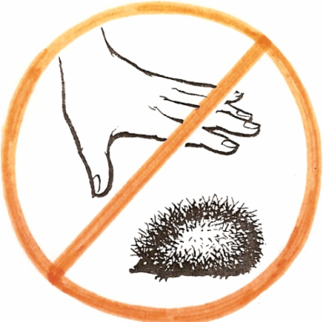



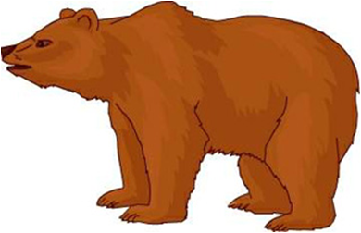

ФИЗКУЛЬТМИНУТКА
7+7=14
6+5=11
8+5=13
18-9=8
16-9=8

Slide 14
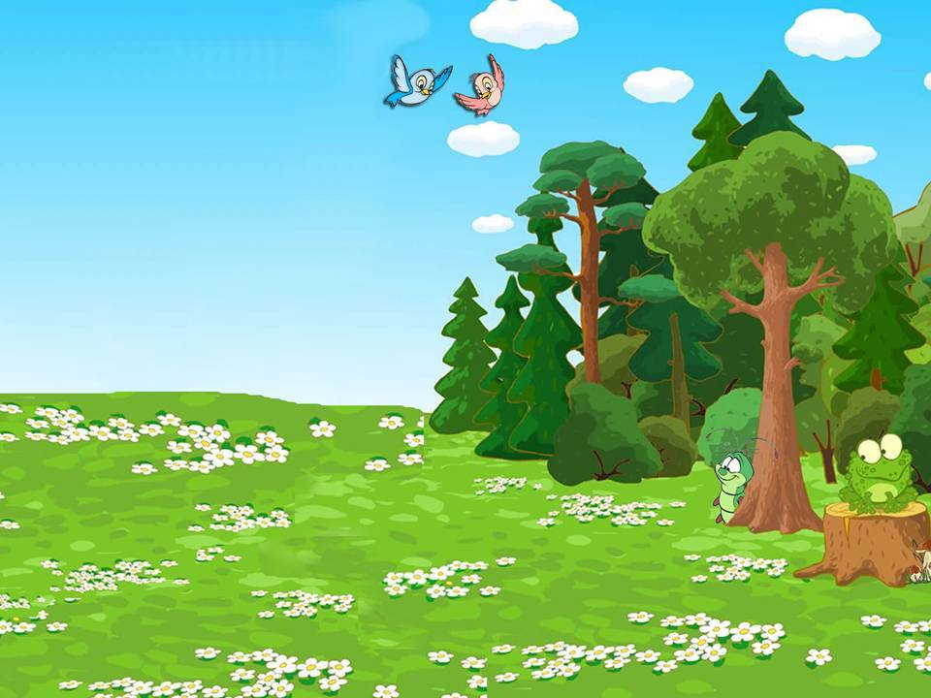





проверка
2
1
3
1
3
2
90-(46+7)-9=28 (40+30)-(35+9)=26
32+(44-15)-21=40 (64-9)+(30-19)=66
2
1
3
1
3
2
Помогите!
Я потерялся!
Спасибо!!!

Slide 15
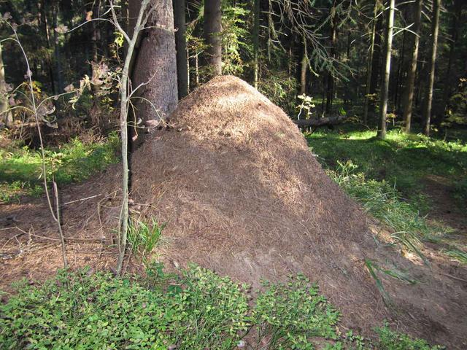

Slide 16
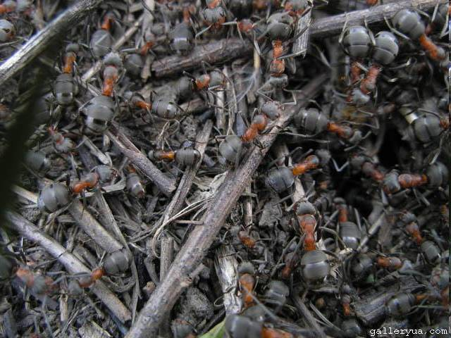


Slide 17





2 см
Р - ?
Р = 2+2+2+2+2+2= 12 см
Ответ: Р = 12 см.

Slide 18
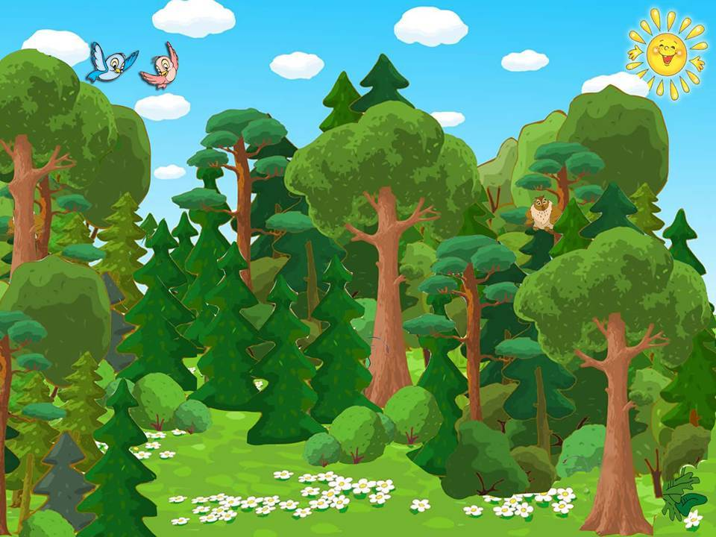

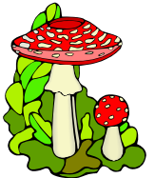




Slide 19
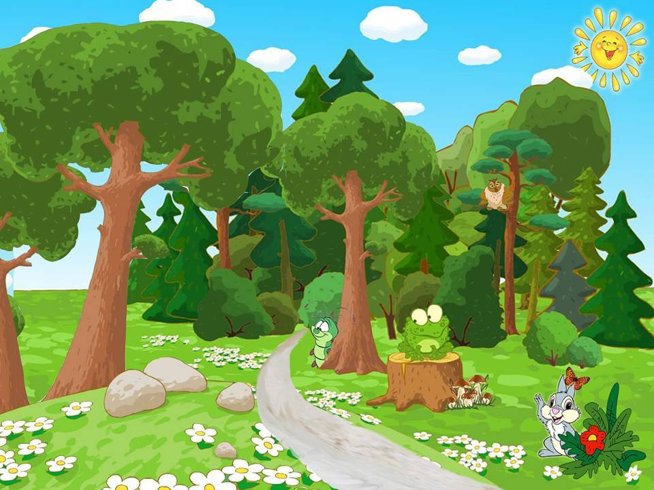

Slide 20
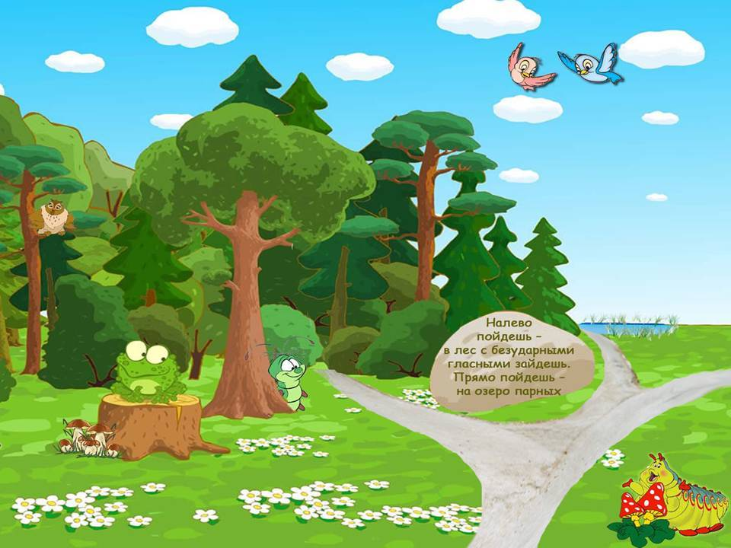




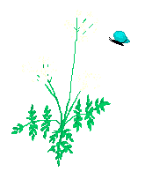









код
35
40
20+5
50-15
24
32+7
22+18
18+6

Slide 21

понял
узнал
задумался
удивился
Я

Slide 22




- вы много узнали, понравилось путешествие
- было трудно во время путешествия
- было не интересно путешествовать

Slide 23

До новых
увлекательных встреч!

Slide 24

Ресурсы
http://img.sunhome.ru/UsersGallery/Cards/162/1231653.jpg - дерево
http://upload.wikimedia.org/wikipedia/commons/thumb/b/b9/Picea_abies1.JPG/300px-Picea_abies1.JPG - ель
http://www.artgarden.ru/images/encyclopaedia/Ulmus_laevis2.jpg -вяз
http://s4.images.drive2.ru/user.blog.photos/7800/000/000/03b/9ae/88cc752abbe850f0-large.jpg - клён
http://www.naturelifepark.com/foto/foto/big/pine-tree.jpg - сосна
http://content.foto.mail.ru/mail/ast_ti/_blogs/i-541.jpg - рябина
http://r-img.fotki.yandex.ru/get/11/grishin333.2/0_7c5d_cbae0b56_XL - липа
http://s006.radikal.ru/i213/1006/80/5e19d5b38d51.jpg - осина
http://content.foto.mail.ru/mail/ttzz/_blogs/i-73.jpg - дуб
http://imagehost.spark-media.ru/i/1315E517-6ABC-CCCE-756E-F98D48439A07.jpg
http://s49.radikal.ru/i123/0907/fd/f332a285524b.jpg - ромашка
http://forum.detochka.ru/uploads/j5181_1240477887.jpg - земляника
http://mycoweb.narod.ru/fungi/Submitted/LAV/Boletus_reticulatus_1_LAV_20070924.jpg - белые грибы
http://stat17.privet.ru/lr/091065cc1a0a611c1cff5211223e014f - лось
http://www.livt.net/Clt/Ani/Cho/Ave/Pas/Ori/ori001.jpg - иволга
http://guns.arsenalnoe.ru/i/msg_i/6107/medved_uude.ru.jpg - медведь
http://dic.academic.ru/pictures/wiki/files/109/mattiparkkonen_orava.jpg - белка
http://foxypaws.narod.ru/photos/0163.JPG - лиса
http://www.bbc.co.uk/nature/images/ic/credit/640x395/l/la/lagomorpha/lagomorpha_1.jpg - заяц
http://ru.intel.com/galaxy/forum/index.php?act=attach&type=blogentry&id=182 – муравейник
http://agudo.ru/uploads/posts/2009-08/1251446408_lpnbyc3_xw.jpg , http://zateya.info/wp-content/uploads/fotki_16.jpg - муравьи
http://images-photo.ru/photo/skachat_kartinki/kartinki_klipart/muravej/24-0-3271 - муравей
http://s001.radikal.ru/i194/1003/30/6a28e5e2a562t.jpg - http://i029.radikal.ru/1003/c8/38aa84e6a788t.jpg - фон

